Slide 1
Тема выпускной работы: «Проектная деятельность как средство развития познавательной активности у детей старшего дошкольного возраста»
Автор работы:
Ганенко Ирина Сергеевна,
воспитатель
МДОУ Тамбовский детский сад №1
Руководитель:
Марушенко Любовь Юрьевна,
доцент кафедры теории и
методики дошкольного и
начального общего
образования, к.п.н.

Slide 2
Объект исследования: процесс развития познавательной активности детей старшего дошкольного возраста.
Предмет исследования: проектная деятельность как средство развития познавательной активности детей старшего дошкольного возраста.

Slide 3
Цель исследования: обоснование необходимости использования и внедрения в практику проектной деятельности для развития познавательной активности дошкольников.
Гипотеза: Если включать детей в разные виды партнерской образовательной деятельности, в ходе реализации проекта, это будет способствовать развитию познавательной активности старших дошкольников.

Slide 4
Глава I. ТЕОРЕТИЧЕСКИЕ АСПЕКТЫ МЕТОДА ПРОЕКТОВ КАК СРЕДСТВА РАЗВИТИЯ ПОЗНАВАТЕЛЬНОЙ АКТИВНОСТИ ДЕТЕЙ СТАРШЕГО ДОШКОЛЬНОГО ВОЗРАСТА

Slide 5
Глава II. РАЗВИТИЕ ПОЗНАВТЕЛЬНОЙ АКТИВНОСТИ ДЕТЕЙ СТАРШЕГО ДОШКОЛЬНОГО ВОЗРАСТА В ПРОЕКТНОЙ ДЕЯТЕЛЬНОСТИ
Для реализации поставленной цели было проведено исследование в старшей группе МДОУ Тамбовский детский сад №1 с 18.02.2019 г. по 15.03.2019г. В исследовании принимали участие дети старшей группы в возрасте пяти с половиной лет (всего 20 человек).

Slide 6
Результаты диагностической вероника методики «Древо желаний»
на констатирующем этапе исследования

Slide 7
Результаты беседы-анкетирования по методике изучения познавательного интереса у дошкольников (В. С. Юркевич, модификация и адаптация применительно к дошкольному возрасту Э. А. Барановой) на констатирующем этапе исследования

Slide 8
Использование проектного метода в развитии познавательной активности детей старшего дошкольного возраста. Система работы

Slide 9
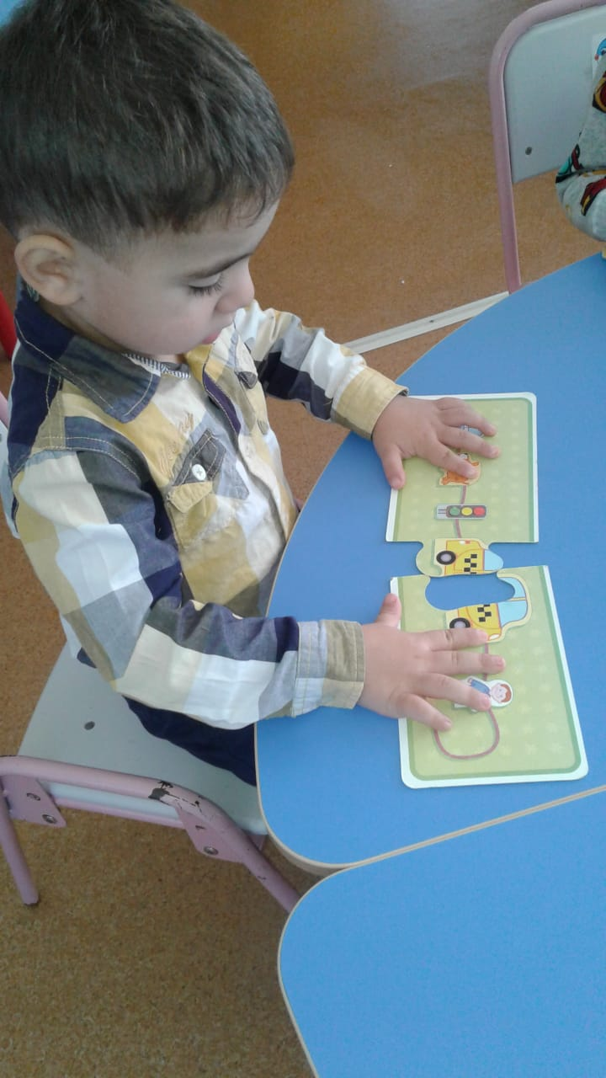

Slide 10
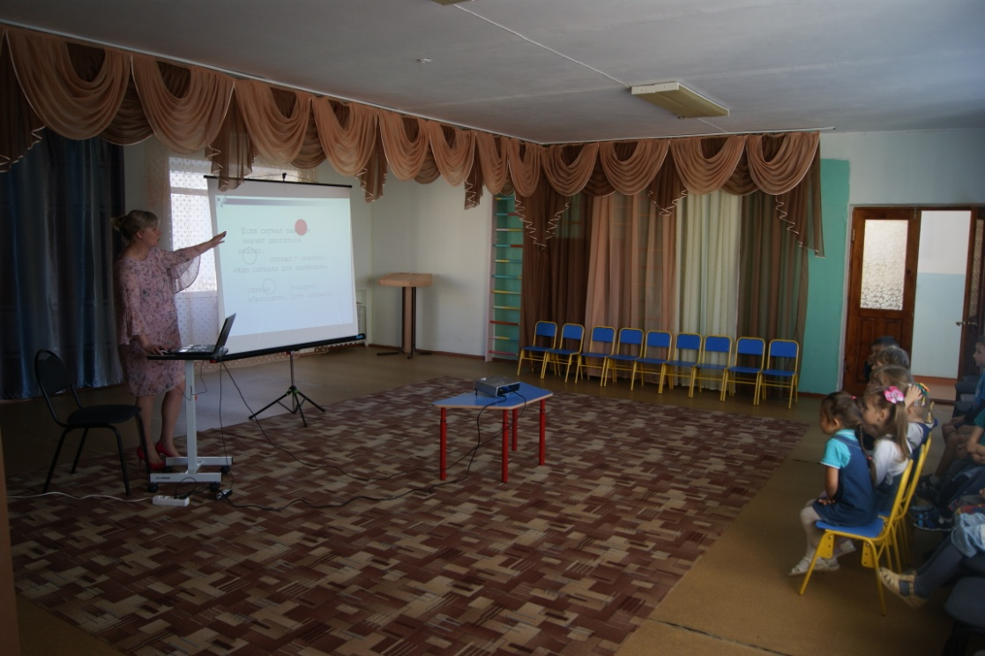

Slide 11
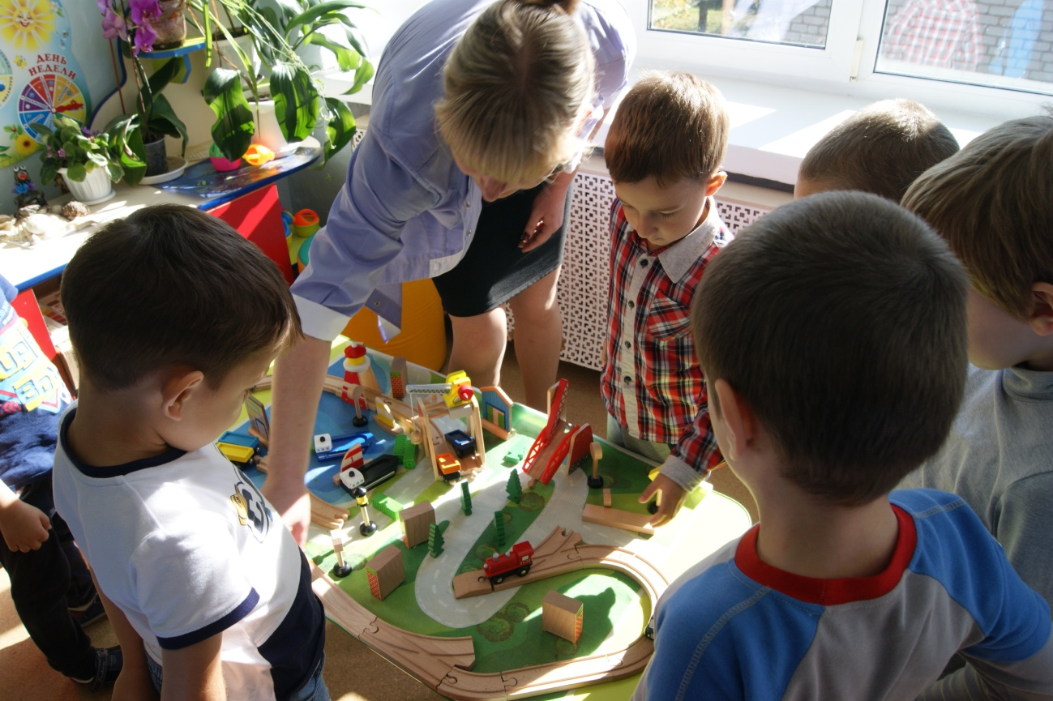

Slide 12
